Slide 1

宽度优先搜索

Slide 2
学习目标
1. 理解与体会搜索算法中的相关概念。
2. 掌握广度优先搜索的基本思想和算法框架。
3. 熟练应用广度优先搜索求解一些实际问题。

Slide 3
搜索
搜索是计算机程序设计中一种最基本、最常用的算法。搜索算法是直接基于计算机高速运算的特点而使用的计算机求解方法。
它是从问题的初始状态出发，根据其中的约束条件，按照一定的策略，有序推进，不断深入，对于达到的所有目标状态（解空间），一一验证，找到符合条件的解（可行解），或者找出所有可行解中的最优解。
按照推进的控制策略，搜索一般分为宽度优先搜索和深度优先搜索。

Slide 4
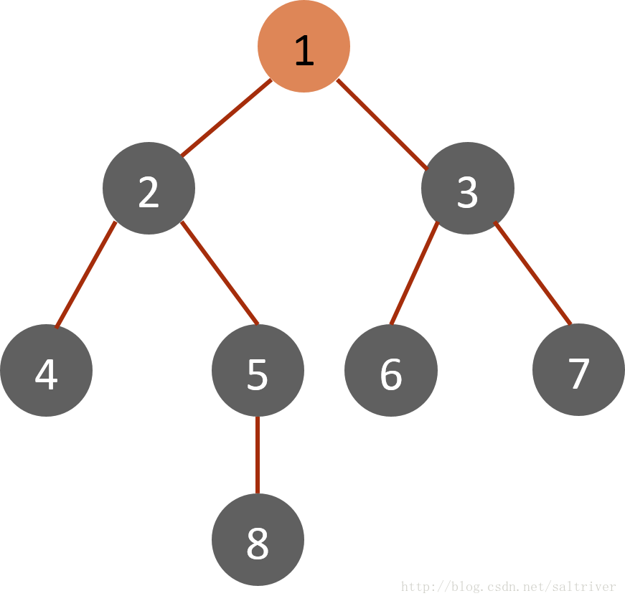
宽度优先搜索
宽度优先搜索(BFS, Breadth First Search)是一个针对图和树的遍历算法。发明于上世纪50年代末60年代初，最初用于解决迷宫最短路径和网络路由等问题。

Slide 5
宽度优先搜索
BFS使用队列(queue)来实施算法过程，队列(queue)有着先进先出FIFO(First Input First Output)的特性，BFS操作步骤如下： （ 时间复杂度：O(n) ）
1、把起始点放入queue；
2、重复下述2步骤，直到queue为空为止：
1) 从queue中取出队列头的点；
2) 找出与此点邻接的且尚未遍历的点，进行标记，然后全部放入queue中。

Slide 6
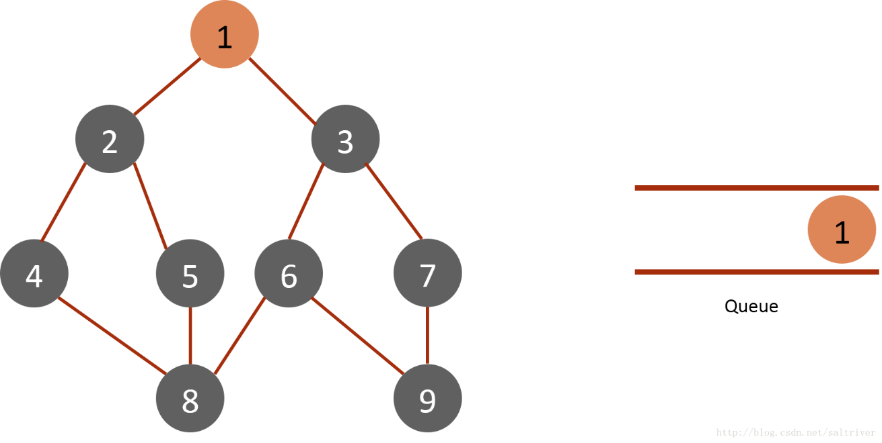
宽度优先搜索
下面结合一个图(graph)的实例，说明BFS的工作过程和原理：
（1）将起始节点1放入队列中，标记为已遍历：

Slide 7
宽度优先搜索
下面结合一个图(graph)的实例，说明BFS的工作过程和原理：
（1）将起始节点1放入队列中，标记为已遍历：

Slide 8
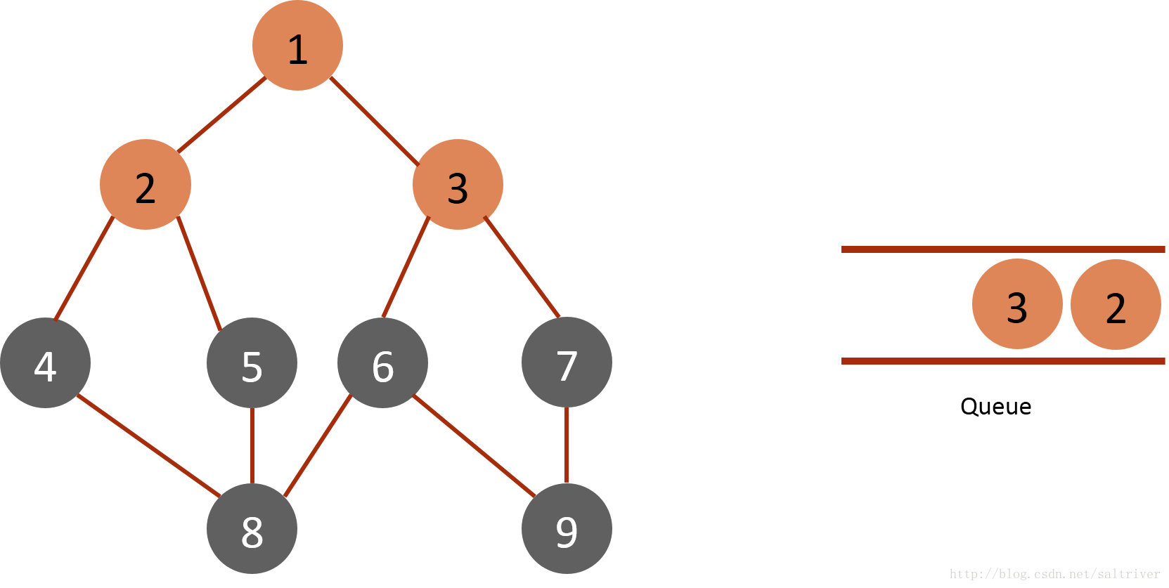
宽度优先搜索
（2）从queue中取出队列头的节点1，找出与节点1邻接的节点2,3，标记为已遍历，然后放入queue中。

Slide 9
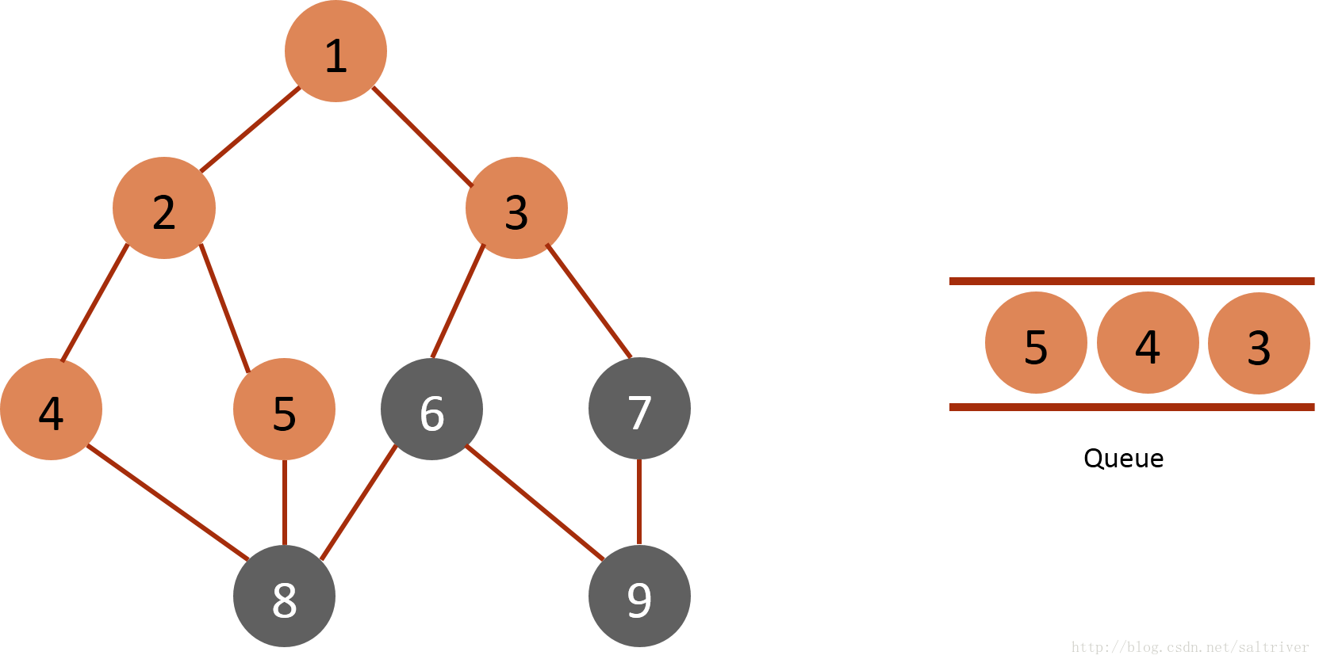
宽度优先搜索
（3）从queue中取出队列头的节点2，找出与节点2邻接的节点1,4,5，由于节点1已遍历，排除；标记4,5为已遍历，然后放入queue中。

Slide 10
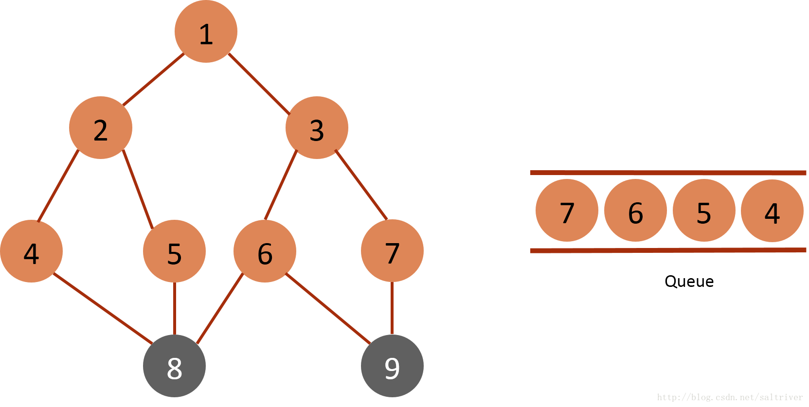
宽度优先搜索
（4）从queue中取出队列头的节点3，找出与节点3邻接的节点1,6,7，由于节点1已遍历，排除；标记6,7为已遍历，然后放入queue中。

Slide 11
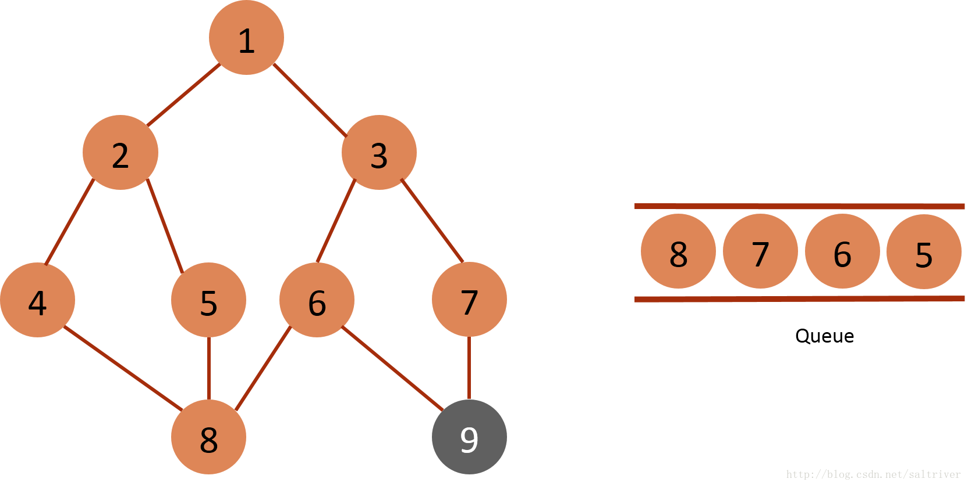
宽度优先搜索
（5）从queue中取出队列头的节点4，找出与节点4邻接的节点2,8，2属于已遍历点，排除；因此标记节点8为已遍历，然后放入queue中。

Slide 12
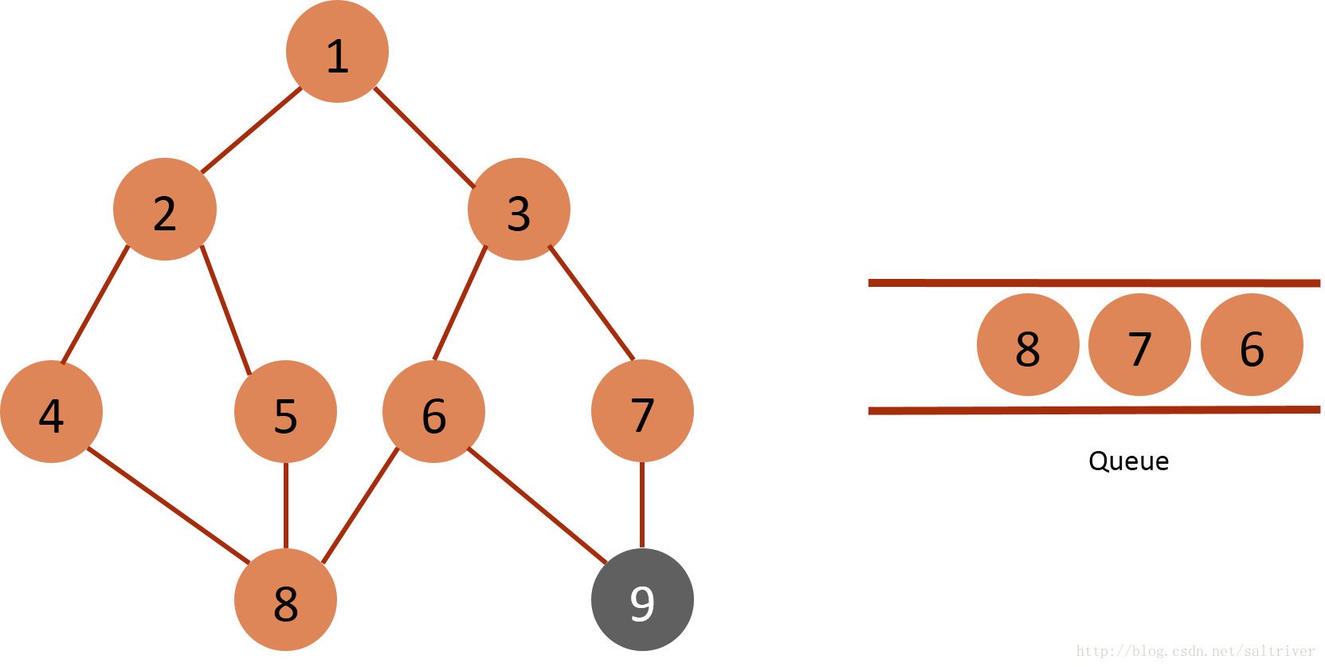
宽度优先搜索
（6）从queue中取出队列头的节点5，找出与节点5邻接的节点2,8，2,8均属于已遍历点，不作下一步操作。

Slide 13
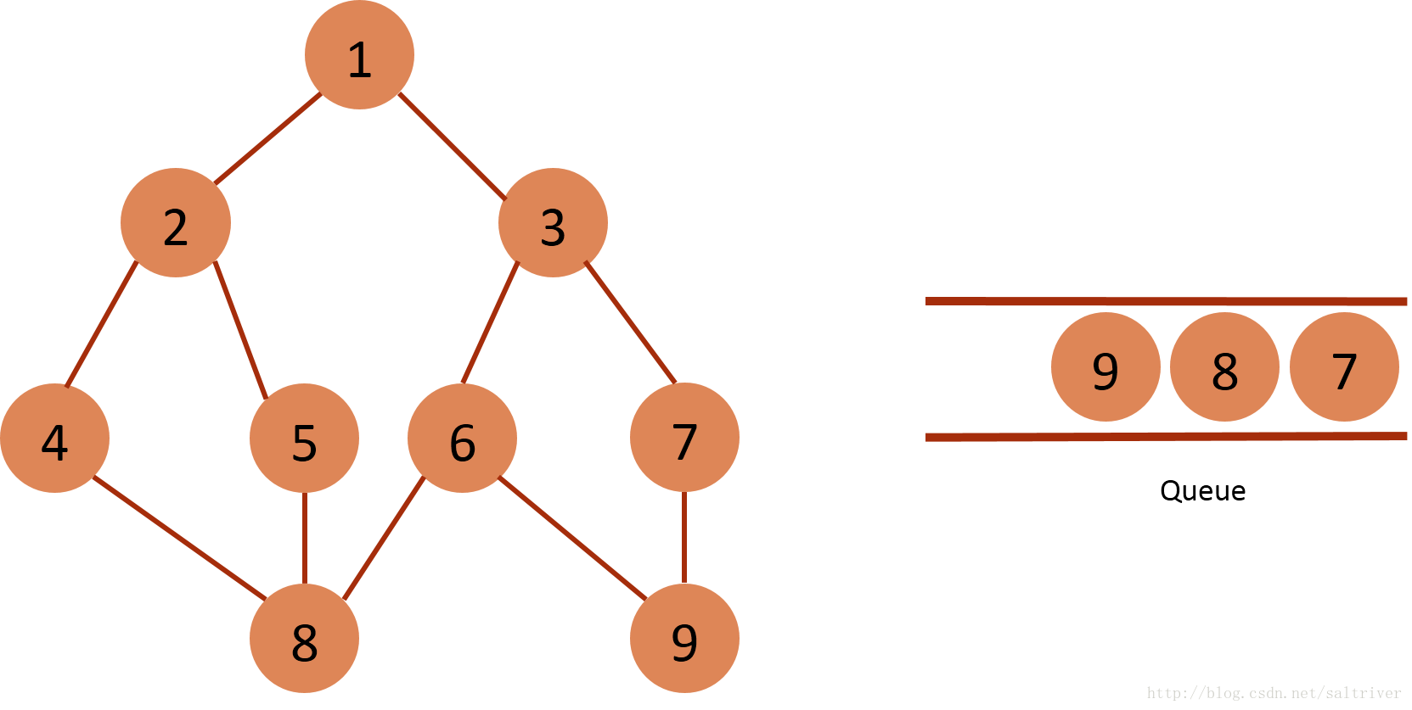
宽度优先搜索
（7）从queue中取出队列头的节点6，找出与节点6邻接的节点3,8,9，3,8属于已遍历点，排除；因此标记节点9为已遍历，然后放入queue中。

Slide 14
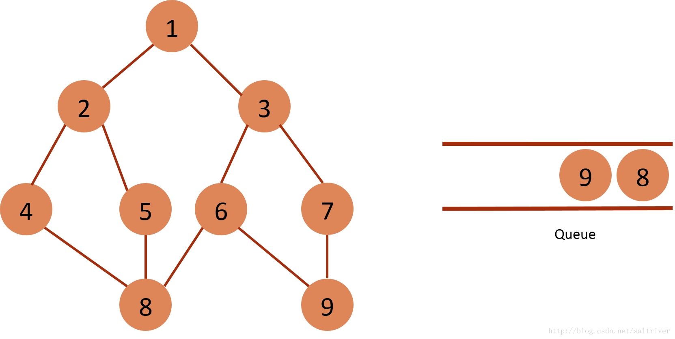
宽度优先搜索
（8）从queue中取出队列头的节点7，找出与节点7邻接的节点3, 9，3,9属于已遍历点，不作下一步操作。

Slide 15
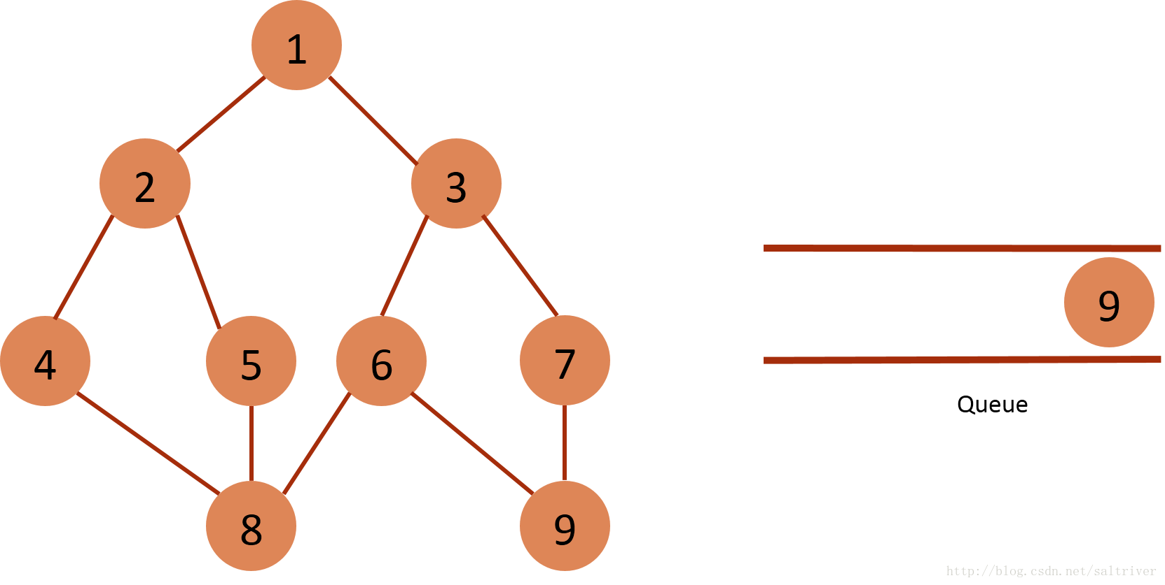
宽度优先搜索
（9）从queue中取出队列头的节点8，找出与节点8邻接的节点4,5,6，4,5,6属于已遍历点，不作下一步操作。

Slide 16
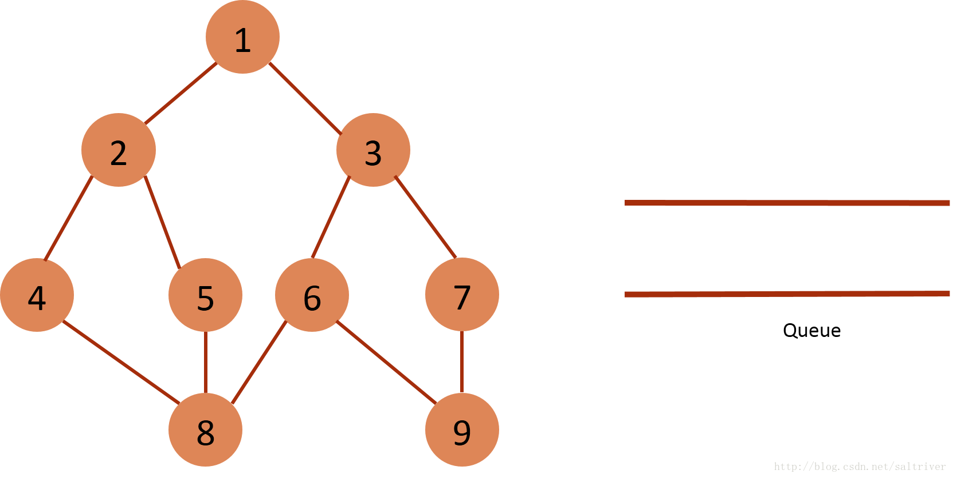
宽度优先搜索
（10）从queue中取出队列头的节点9，找出与节点9邻接的节点6,7，6,7属于已遍历点，不作下一步操作。
（11）queue为空，BFS遍历结束。

Slide 17
宽度优先搜索
【算法描述1】
int bfs()
{
初始化，初始状态存入队列；
队列首指针head=0; 尾指针tail=1；
do
{
指针head后移一位，指向待扩展结点；
for (int i=1;i<=max;++i) //max为产生子结点的规则数
{
if (子结点符合条件)
{
if (新结点是目标结点) 输出并退出；
tail指针增1，把新结点存入列尾；
}
}
}while(head<tail); //队列为空
}

Slide 18
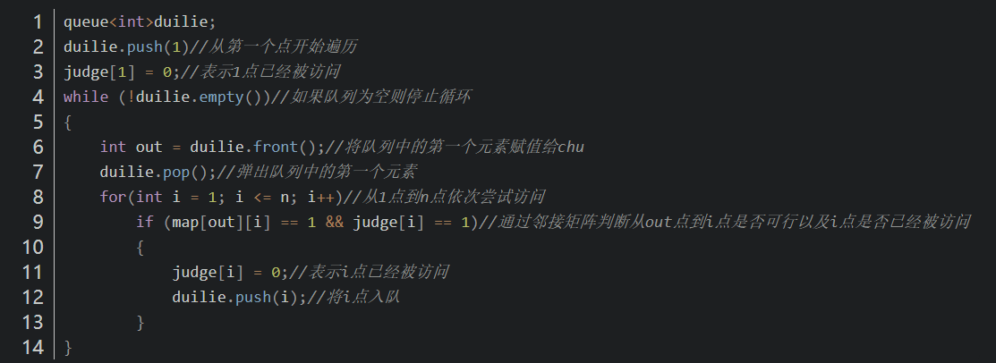
宽度优先搜索
【算法描述2】

Slide 19
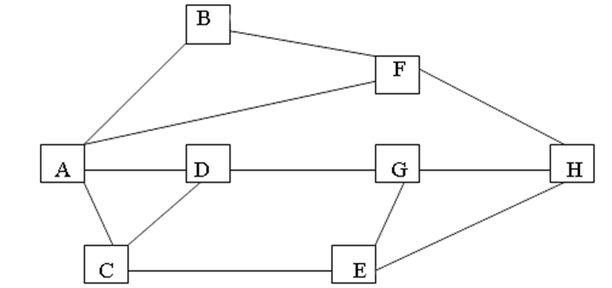
宽度优先搜索
【例1】最短路径
如图表示的是从城市A到城市H的交通图。从图中可以看出，从城市A到城市H要经过若干个城市。现要找出一条经过城市最少的一条路线。

Slide 20
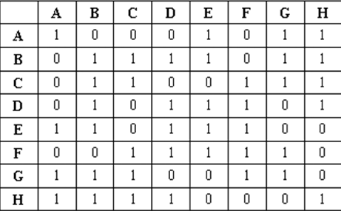
宽度优先搜索
【问题分析】
邻接距阵来表示交通图，0表示能走，1表示不能走

Slide 21
宽度优先搜索
【参考程序1】
void bfs()
{
int head=0,tail=1,i,a[1]=1; //队首为0、队尾为1
b[1]=0; s[1]=1; //记录前趋城市、表示该城市已经到过
do //步骤2
{
head++; //队首加一，出队
for (i=1;i<=8;i++) //搜索可直通的城市
if ((ju[a[head]][i]==0)&&(s[i]==0)) //判断城市是否走过
{
tail++; a[tail]=i; //队尾加一，入队
b[i]=a[head]; s[i]=1;
if (i==8)
{
out();head=tail;break; //第一次搜到H城市时路线最短
}
}
}while (head<tail);
}
int main() //主程序
{
bfs(); //进行Bfs操作
return 0;}
#include<bits/stdc++.h>
using namespace std;
int ju[9][9]={{0,0,0,0,0,0,0,0,0},
{0,1,0,0,0,1,0,1,1},
{0,0,1,1,1,1,0,1,1},
{0,0,1,1,0,0,1,1,1},
{0,0,1,0,1,1,1,0,1},
{0,1,1,0,1,1,1,0,0},
{0,0,0,1,1,1,1,1,0},
{0,1,1,1,0,0,1,1,0},
{0,1,1,1,1,0,0,0,1}};
int a[101],b[101];
bool s[9]; //初始化
void out() //输出
{
cout<<'H';
int x=8;
while(b[x])
{
cout<<"--"<<char(b[x]+64);
x=b[x];
}
}

Slide 22
宽度优先搜索
void bfs(int start)
{
q.push(start); visited[start]=true;
while(!q.empty())
{
int i,x=q.front();
q.pop();
for(i=1;i<=8;i++)
{
if(linker[x][i]==0 && visited[i]==false)
{ q.push(i); visited[i]=true; b[i]=x;
if(i==8)
{
out();
while(!q.empty())q.pop();
break;
}
}
}
}
}
int main()
{
bfs(1);
return 0;}
【参考程序2】
#include<bits/stdc++.h>
using namespace std;
queue <int> q;
int linker[9][9]={{0,0,0,0,0,0,0,0,0},
{0,1,0,0,0,1,0,1,1},
{0,0,1,1,1,1,0,1,1},
{0,0,1,1,0,0,1,1,1},
{0,0,1,0,1,1,1,0,1},
{0,1,1,0,1,1,1,0,0},
{0,0,0,1,1,1,1,1,0},
{0,1,1,1,0,0,1,1,0},
{0,1,1,1,1,0,0,0,1}};
bool visited[9];
int b[9];
void out()
{
cout<<'H';
int x=8;
while(b[x])
{
cout<<"--"<<char(b[x]+64);
x=b[x];
}
}

Slide 23
宽度优先搜索
【例2】细胞个数
一矩形阵列由数字0到9组成,数字1到9代表细胞,细胞的定义为沿细胞数字上下左右还是细胞数字则为同一细胞,求给定矩形阵列的细胞个数。
如:阵列
4 10
0234500067
1034560500
2045600671
0000000089
有4个细胞。

Slide 24
宽度优先搜索
【参考程序1】
int main()
{
int i,j;
char s[100],ch;
cin>>m>>n;
for (i=0; i<=m-1;i++ )
for (j=0;j<=n-1;j++ )
bz[i][j]=1; //初始化
for (i=0;i<m;i++)
{
cin>>s;
for (j=0;j<=n-1;j++)
if (s[j]=='0') bz[i][j]=0;
}
for (i=0;i<=m-1;i++)
for (j=0;j<=n-1;j++)
if (bz[i][j])
bfs(i,j); //在矩阵中寻找细胞
cout<<num;
return 0;
}
#include<bits/stdc++.h>
using namespace std;
int dx[4]={-1,0,1,0},
dy[4]={0,1,0,-1};
int bz[100][100],num=0,n,m;
void bfs(int p,int q)
{
int x,y,t,w,i;
int h[1000][2];
num++;bz[p][q]=0;
t=0;w=1;h[1][0]=p;h[1][1]=q; //遇到的第一个细胞入队
do
{
t++; //队头指针加1
for (i=0;i<=3;i++) //沿细胞的上下左右四个方向搜索细胞
{
x=h[t][0]+dx[i];y=h[t][1]+dy[i];
if ((x>=0)&&(x<m)&&(y>=0)&&(y<n)&&(bz[x][y]))
{
w++;h[w][0]=x;h[w][1]=y;bz[x][y]=0;
} //本方向搜索到细胞就入队
}
}while (t<w); //直至队空为止
}

Slide 25
宽度优先搜索
【参考程序2】
int main()
{
int i,j;
char s[100],ch;
cin>>m>>n;
for (i=0;i<=m-1;i++ )
for (j=0;j<=n-1;j++ )
bz[i][j]=1; //初始化
for (i=0;i<m;i++)
{
cin>>s;
for (j=0;j<=n-1;j++)
if (s[j]=='0') bz[i][j]=0;
}
for (i=0;i<=m-1;i++)
for (j=0;j<=n-1;j++)
if (bz[i][j])
bfs(i,j); //在矩阵中寻找细胞
cout<<num;
return 0;
}
#include<bits/stdc++.h>
using namespace std;
queue < pair<int,int> > q;
int dx[4]={-1,0,1,0},dy[4]={0,1,0,-1};
int bz[100][100],num=0,n,m;
void bfs(int x,int y)
{
int nx,ny; num++; bz[x][y]=0; pair<int,int> p(x,y); q.push(p);
while(!q.empty())
{
p=q.front();
q.pop();
for(int i=0;i<4;i++)
{
nx=p.first+dx[i];
ny=p.second+dy[i];
if(nx>=0 && ny>=0 && nx<m && ny<n && bz[nx][ny])
{
pair<int,int> p1(nx,ny);
q.push(p1); bz[nx][ny]=0;
}
}
}
}

Slide 26
宽度优先搜索
【例3】最少步数
【问题描述】
在各种棋中，棋子的走法总是一定的，如中国象棋中马走“日”。有一位小学生就想如果马能有两种走法将增加其趣味性，因此，他规定马既能按“日”走，也能如象一样走“田”字。他的同桌平时喜欢下围棋，知道这件事后觉得很有趣，就想试一试，在一个（100*100）的围棋盘上任选两点A、B，A点放上黑子，B点放上白子，代表两匹马。棋子可以按“日”字走，也可以按“田”字走，俩人一个走黑马，一个走白马。谁用最少的步数走到左上角坐标为(1,1)的点时，谁获胜。现在他请你帮忙，给你A、B两点的坐标，想知道两个位置到（1,1）点可能的最少步数。 【输入样例】
12 16 18 10 【输出样例】
8 9

Slide 27
宽度优先搜索
【参考程序1】
int x=que[head][1]+dx[d];
//计算马按d方向跳跃后的位置 int y=que[head][2]+dy[d];
if(x>0&&y>0&&x<=100&&y<=100) if(s[x][y]== -1) //若（x,y）满足约束条件 { s[x][y]=que[head][3]+1;//计算(1,1)到(x,y)的最少步数 tail++; //（1,1）至（x,y）的最少步数入队 que[tail][1]=x; que[tail][2]=y; que[tail][3]=s[x][y]; if(s[x1][y1]>0&&s[x2][y2]>0) //输出问题的解 { cout<<s[x1][y1]<<endl; cout<<s[x2][y2]<<endl; return 0; } } } head++; } }
#include <bits/stdc++.h> using namespace std; int dx[12]={-2,-2,-1,1,2,2,2,2,1,-1,-2,-2}, dy[12]={-1,-2,-2,-2,-2,-1,1,2,2,2,2,1}; int main() { int s[101][101], que[10000][4]={0} ,x1,y1,x2,y2,i,j; for(i=1;i<=100;i++)
for(j=1;j<=100;j++) s[i][j]=-1;
//s数组的初始化 int head=1,tail=1; //初始位置入队 que[1][1]=1;que[1][2]=1;que[1][3]=0; cin>>x1>>y1>>x2>>y2; //读入黑马和白马的出发位置 while(head<=tail) //若队列非空，则扩展队首结点 { for(int d=0;d<=11;d++) //枚举12个扩展方向 {

Slide 28
宽度优先搜索
【参考程序2】
if(nx>0 && ny>0 && nx<=100 && ny<=100 && d[nx][ny]==-1)
{
d[nx][ny]=d[p.first][p.second]+1;
if(d[sx][sy]>0 && d[gx][gy]>0) //输出问题的解
{
cout<<d[sx][sy]<<endl;
cout<<d[gx][gy]<<endl;
while(!q.empty()) q.pop();
break;
}
pair<int,int> p1(nx,ny);
q.push(p1);
}
}
}
}
int main()
{
cin>>sx>>sy>>gx>>gy;
for(int i=1;i<=100;i++)
for(int j=1;j<=100;j++) d[i][j]=-1;
d[1][1]=0;
bfs();
return 0;
}
#include<bits/stdc++.h>
using namespace std;
int sx,sy,gx,gy;
queue < pair<int,int> > q;
int dx[15]={2,-2,-1,1,2,2,2,2,1,-1,-2,-2};
int dy[12]={-1,-2,-2,-2,-2,-1,1,2,2,2,2,1};
int d[101][101];
void bfs()
{
int nx,ny;
pair<int,int> p(1,1);
q.push(p);
while(!q.empty())
{
p=q.front();
q.pop();
for(int i=0;i<12;i++)
{
nx=p.first+dx[i];
ny=p.second+dy[i];

Slide 29

谢谢！

